Slide 1


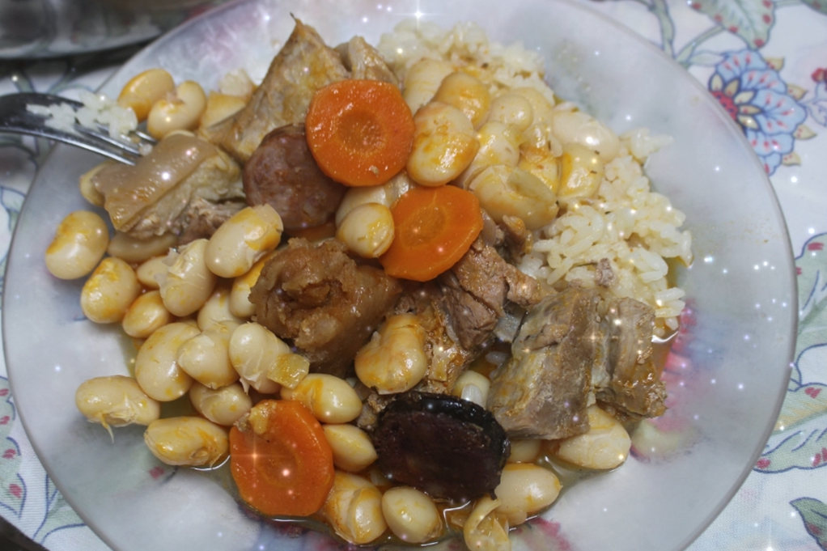
Desafio ASS 2025/2026
“Receitas Sustentáveis, têm Tradição”
Feijoada Serrana com Arroz de Carqueja
Escola Superior de Tecnologia do Barreiro
Instituto Politécnico de Setúbal
Licenciatura em Biotecnologia
Unidade Curricular: Tecnologia Alimentar
Estudantes:
Catarina Major nº202300362
João Alcântara nº202000101
Miguel Rodrigues nº202200944
Rita Almeida nº202000128
Tiago Silva nº202200628
Feijoca Serrana da Serra da Estrela
Docente:
Natália Osório
https://alimentacaosaudavelesustentavel.abaae.pt/receitas-sustentaveis/

Slide 2
Desafio ASS 2025/2026
“Receitas Sustentáveis, têm Tradição”
Feijoada Serrana com Arroz de Carqueja
  A Feijoada Serrana é um prato emblemático da Serra da Estrela, rico e reconfortante, associado aos meses frios. O ingrediente estrela é a Feijoca de Manteigas, uma espécie de feijão branco de grão grande e textura aveludada típica desta região, que apresenta reconhecida qualidade e potencialidades ímpares para o domínio da gastronomia.
  A Feijoca cozinhada com as carnes de porco, vaca e enchidos tradicionais (chouriço, morcela, farinheira), resulta num molho espesso e sabor intenso que reflete a identidade regional.
  Para acompanhamento sugerimos o Arroz de Carqueja que é também um prato tradicional da culinária portuguesa que se destaca pela utilização da carqueja, planta com propriedades medicinais e nativa de Portugal. Esta iguaria é conhecida pelo seu sabor único e por ser benéfica para a saúde.
https://alimentacaosaudavelesustentavel.abaae.pt/receitas-sustentaveis/

Slide 3
Desafio ASS 2025/2026
“Receitas Sustentáveis, têm Tradição”
Dicas Sustentáveis♻️
1. Escolhe ingredientes locais, da época e de baixa pegada:
  Utiliza produtos vegetais frescos da época, produzidos na tua própria horta ou adquiridos em mercados locais como a feijoca, a segurelha, a carqueja, a cenoura, a cebola e o alho;
  Utiliza o azeite virgem extra de produção portuguesa como gordura de eleição;
  Opta por carne e enchidos da região adquiridos em talho ou produtores locais.
  O uso de ingredientes da região reduz as emissões de transporte e apoia a economia local. Pequenas escolhas como estas fazem uma grande diferença no impacto ambiental da receita.
2. Seleciona receitas com base leguminosa e utilização de plantas aromáticas:
  A feijoca é leguminosa de baixo custo e em vias de extinção. Com a divulgação desta receita pretende-se incentivar e apoiar o aparecimento de novos produtores de feijoca.
  A segurelha é muito usada como condimento do feijão e outras leguminosas, por causa das suas propriedades digestivas. Evita as cólicas, a flatulência e a sensação de enfartamento, geralmente associadas ao consumo destes excelentes alimentos.
4. Cozinha em grande quantidade e evita desperdício:
  Prepara a feijoada para toda a família e congela as porções que sobram. Assim é possível economizar energia, tempo e reduzes o desperdício alimentar.
  A água de cozer a feijoca e as carnes é utilizada para fazer o arroz de carqueja.
https://alimentacaosaudavelesustentavel.abaae.pt/receitas-sustentaveis/

Slide 4

Desafio ASS 2025/2026
“Receitas Sustentáveis, têm Tradição”
TÍTULO DA RECEITA: Feijoada Serrana e Arroz de Carqueja (4 pessoas)
Custo aproximado da receita (total e por porção): 10,74 € e 2,25€, respetivamente
Valor energético aproximado por 100 g: 250 kcal
INGREDIENTES:
750 g de feijoca;
1 chouriço;
2 cebolas grandes;
Segurelha;
6 alhos;
Folha de louro;
1 cenoura;
350g de entrecosto de porco;
2 chispe de porco;
2 orelhas de porco;
1 malagueta;
Azeite;
Vinho branco;
Pimentão (2 colheres de sopa)
250 g arroz carolino e um ramos de carqueja
Feijoada Serrana com Arroz de Carqueja
https://alimentacaosaudavelesustentavel.abaae.pt/receitas-sustentaveis/

Slide 5
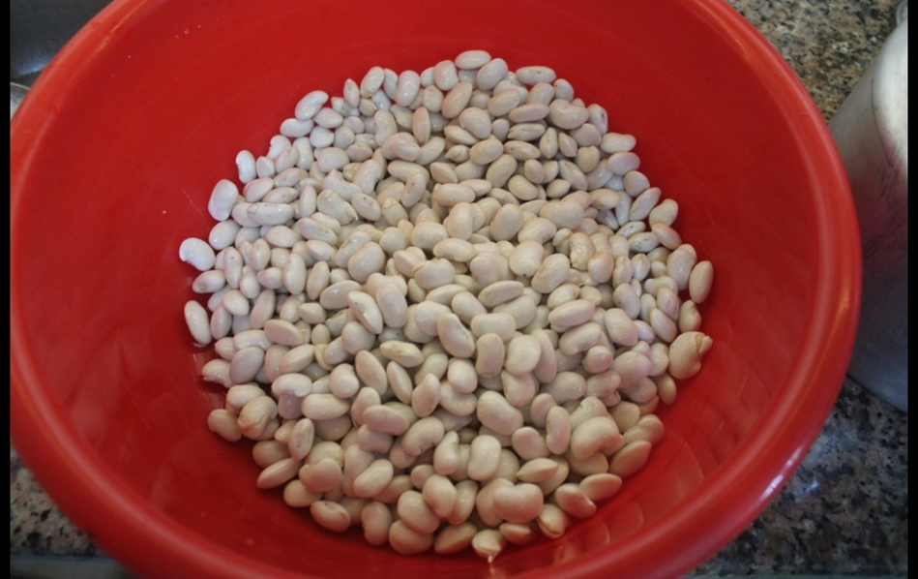
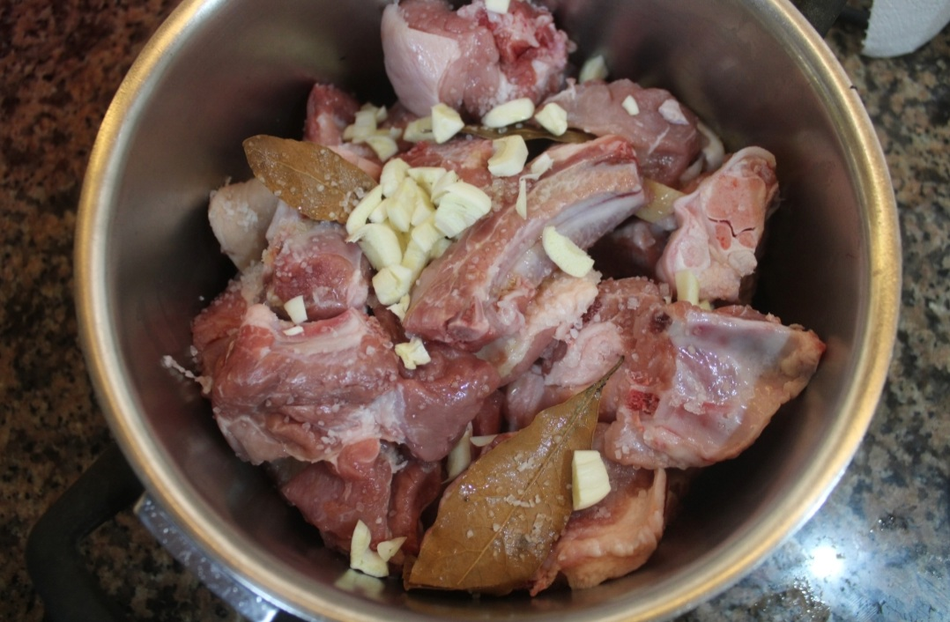
Desafio ASS 2025/2026
“Receitas Sustentáveis, têm Tradição”
PROCEDIMENTOS:
1º) Demolhar de um dia para o outro
a feijoca de Manteigas num alguidar
com água;
2ª) Cozer a feijoca durante 15 minutos
em panela de pressão com sal, alho
e uma folha de louro;
3º) Cozer as carnes com sal, alho
e louro durante 15 minutos em
panela de pressão;
https://alimentacaosaudavelesustentavel.abaae.pt/receitas-sustentaveis/

Slide 6
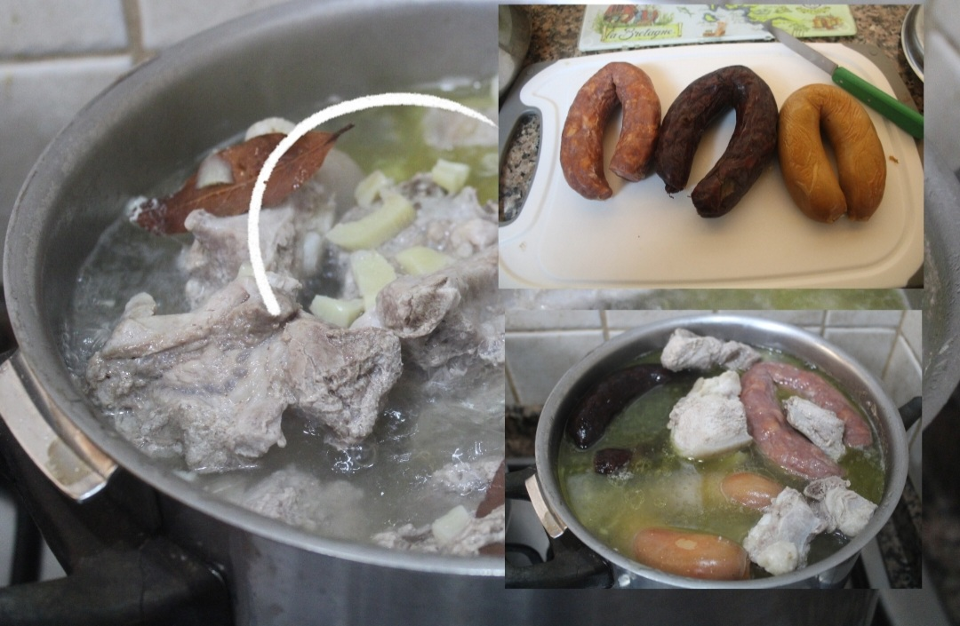
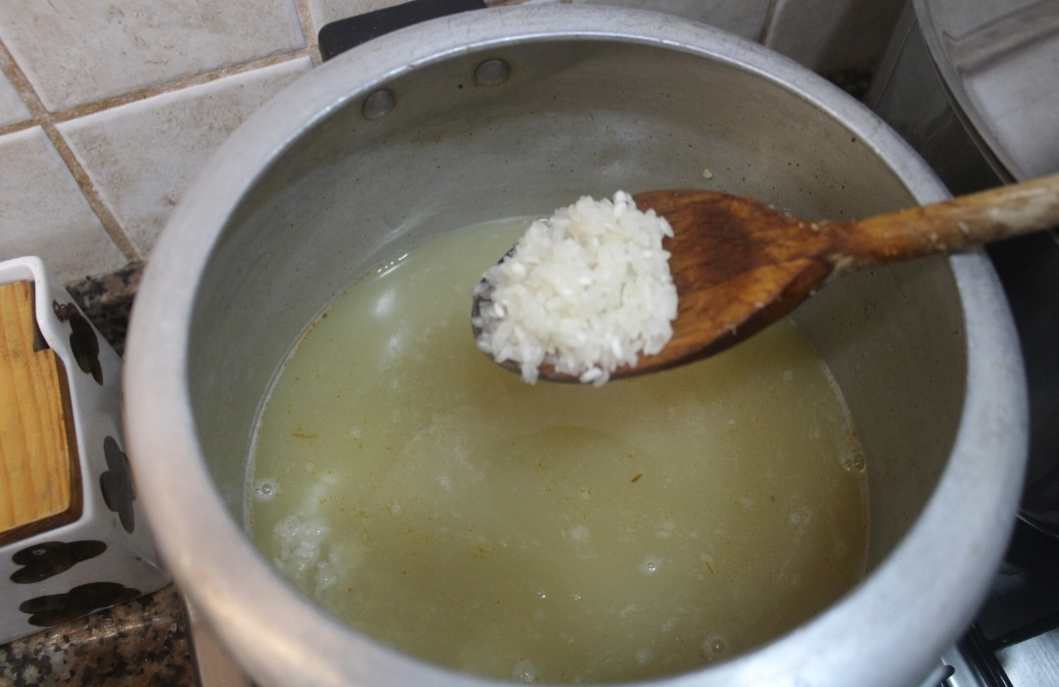
Desafio ASS 2025/2026
“Receitas Sustentáveis, têm Tradição”
PROCEDIMENTOS:
4º) Quando a carne estiver
cozida, adicionar os enchidos;
5º) Por fim, adicionar a feijoca e a carne
na mesma panela;
6ª ) Na água de cozer a feijoca e as carnes
acrescente o arroz e a carqueja e leve ao lume
brando até o arroz ficar cozido.
https://alimentacaosaudavelesustentavel.abaae.pt/receitas-sustentaveis/

Slide 7
Desafio ASS 2025/2026
“Receitas Sustentáveis, têm Tradição”
Valor Monetário da Receita
Ingrediente | Preço (€)/kg
Feijoca de Manteigas | 2,25 €
Chouriço | 10,7 €
Cebolas grandes | 2,23 €
Segurelha | 4,31 €
6 Alhos | 5,91 €
Folha de louro | 1,46 €
1 Cenoura | 0,96 €
350 g de entrecosto de porco | 5,86 €
2 chispe de porco | 4,39 €
2 orelhas de porco | 3,99 €
Azeite | 4,69 €
Vinho branco | 4,99 €
Pimentão | 2,22 €
1 malagueta | 2,32 €
O valor monetário da receita para 1 dose é 2,69€ e para 4 pessoas é de ≈10,74€, aproximadamente.
https://alimentacaosaudavelesustentavel.abaae.pt/receitas-sustentaveis/

Slide 8
Desafio ASS 2025/2026
“Receitas Sustentáveis, têm Tradição”
Valor Nutricional da Receita
Nutriente/Biomolécula | Por dose | Total (4 doses)
Valor Energético | ≈ 180-250 kcal | ≈ 750-1045 kcal
Hidratos de carbono | ≈ 12-18 g | ≈ 48-72
Proteínas | ≈ 10-14 g | ≈ 40-56
Lípidos (gorduras) | ≈ 10-18 g | ≈ 40-72
Gorduras Saturadas | ≈ 8 g | ≈ 32 g
Fibra Dietética | ≈ 4-6 g | ≈ 16-24 g
Sal (sódio) | ≈ 0,8-1,5 g (estimado) | ≈ 3,2-6 g
https://alimentacaosaudavelesustentavel.abaae.pt/receitas-sustentaveis/

